Slide 1
Profundización CSS
Más propiedades, pseudo-classes & pseudo-elements

Slide 2
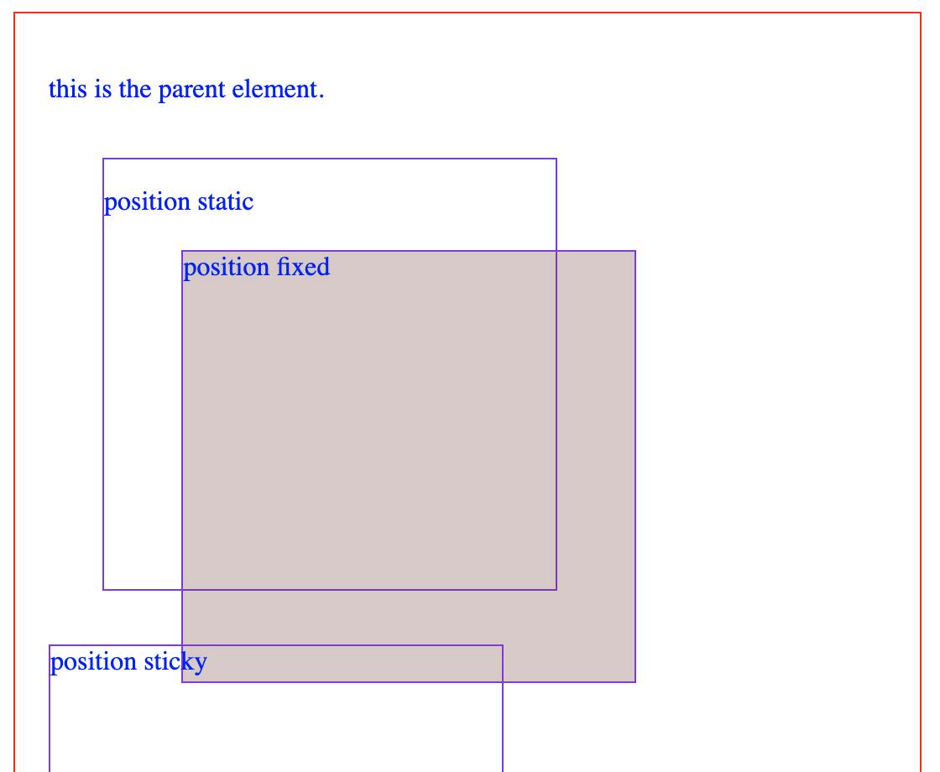
Herencia
Algunas propiedades de CSS pueden ser heredadas por elementos que están contenidos en otros, como por ejemplo la propiedad de color.
Podemos usar la palabra inherit cuando queremos especificar que una propiedad debe ser heredada del elemento padre.

Slide 3
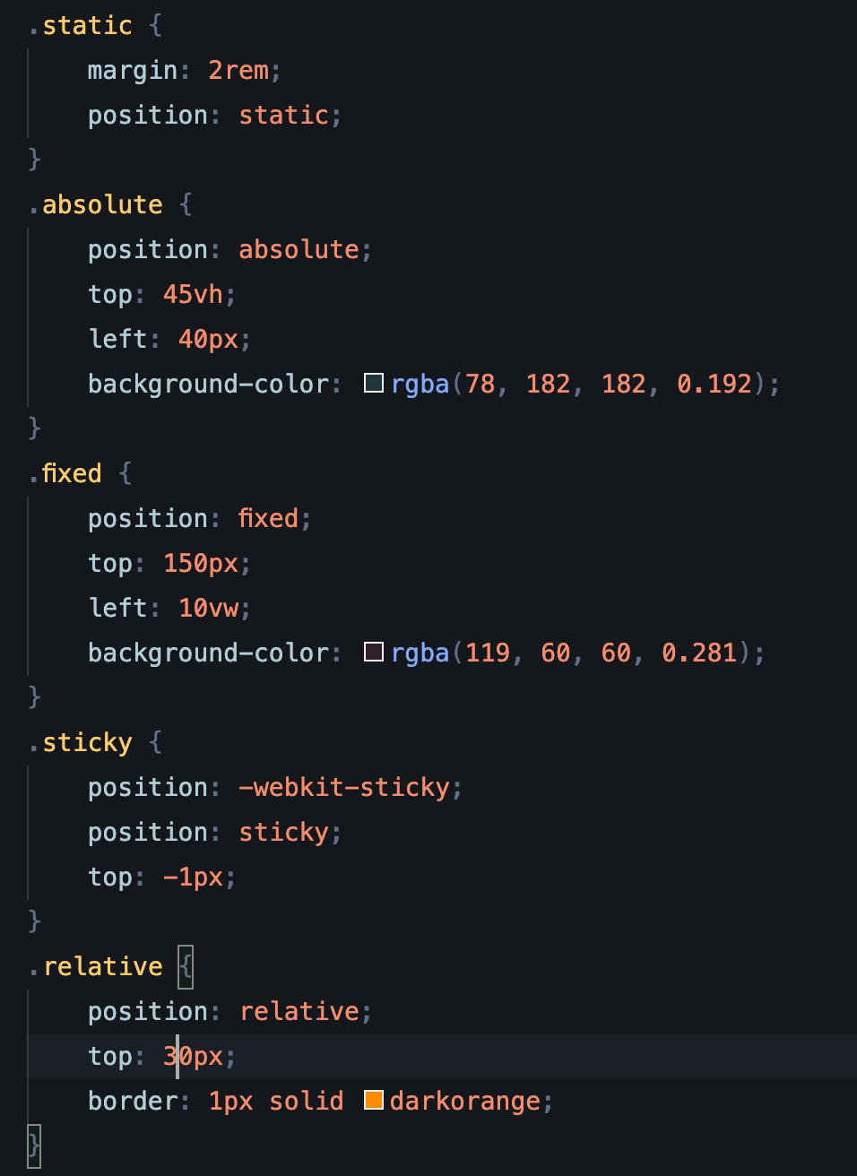
Position
La propiedad position indica la forma en que el elemento se va a posicionar en la pantalla, nos permite usarla en gran variedad de situaciones.
Static: Es el comportamiento normal de los elementos, encaja en el layout.
Absolute: el elemento sale del layout y se posiciona en cualquier lugar dándole coordenadas.
Fixed: El elemento se posiciona en cualquier parte de la pantalla y se mantiene ahí.
Sticky: el elemento está en el lugar que corresponde en el layout pero al llegar a una posición asignada se queda ahí.
Relative: se le asigna un lugar específico tomando como referencia la posición normal del elemento.

Slide 4
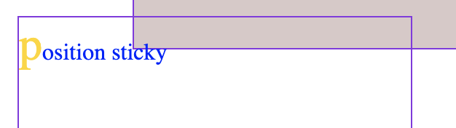
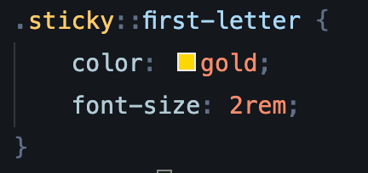
Pseudo-Elementos
Un pseudo-elemento es un keyword que agregamos en css después de un selector, lo usamos para seleccionar una parte del elemento que especificamos, generalmente los usamos para agregar estilos que ayuden a modificar la forma en la que se ve un elemento.
Usamos :: para indicar que vamos a usar un pseudo-elemento.

Slide 5
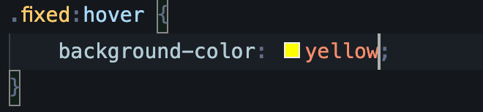
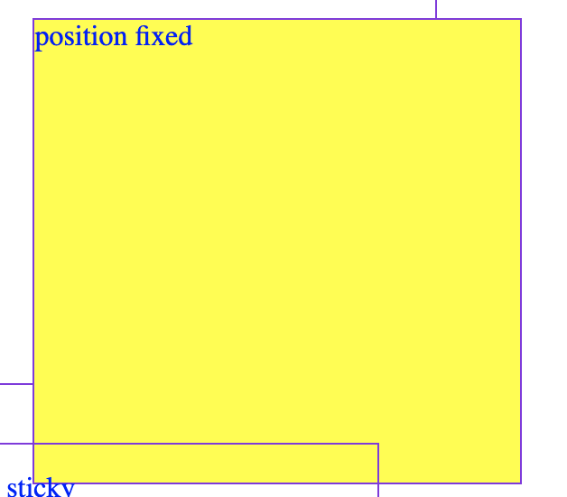
Pseudo-clases
Una pseudo-clase tambien tambien se usa después de los selectores, las usamos para indicar estados especiales de los elementos y cambiar los estilos a el elemento cuando eso pasa
Usamos : para indicar que vamos a usar un pseudo-elemento.

Slide 6
Un poco de git
Pull: lo usamos para traer los cambios nuevos del repositorio remoto a nuestro local.
Push: lo usamos para enviar nuestros cambios locales al repo remoto, tenemos que hacer un commit primero.
Commit: es un snapshot del proyecto en ese momento, podemos tener todos los cambios o solo algunos.
Add: con este comando agregamos los cambios que deseamos en el commit.
Pull request: es la forma en la que solicitamos al owner o maintainer de un repositorio que lleve tus cambios a su repo.
Branch: es una rama de nuestro proyecto, normalmente las usamos para trabajar en algo de forma independiente de las otras personas.
Merge: es el acto de mezclar dos ramas, llevando así todos los commits de una rama hacia otra.
Checkout: Es la forma en que cambiamos de rama o cambiamos los archivos locales.

Slide 7

Ejemplo de Git
Imagen obtenida de: https://www.nobledesktop.com/image/gitresources/git-branches-merge.png

Slide 8
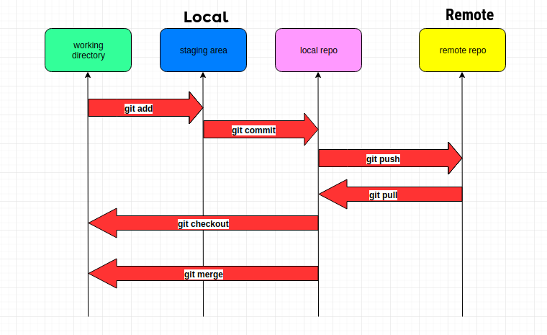
Ejemplo de Git
Imagen obtenida de: https://techrish.com/wp-content/uploads/2019/08/git.png

